Slide 1

APRESENTAÇÃO DO ANTEPROJETO TCC-I ESTUDO DE CASO PARA MÉTODOS DE APLICAÇÃO DA LEI GERAL DE PROTEÇÃO DE DADOS EM PROJETOS.
Juan Cardoso da Silva, RA: 171257138
25/05/2022

Slide 2
Introdução
Estudo de caso para método de aplicação da lei geral de proteção de dados
Grande Área: Ciências Exatas e da Terra
Área: Ciências da computação
Subáreas: Ciências de dados, Direito, Segurança da informação.
Palavras chaves: Lei geral proteção de dados; projeto LGPD; Métodos LGPD; Manipulação de dados; Machine Learning;
Início: 04/2022 Término: 08/2023

Slide 3
Tópicos
Formulação do problema
Objetivos
Metodologia
Equipamento e material
Cronograma
Bibliografia

Slide 4
Formulação do problema
Insegurança dos dados e a impunidade.
Nova lei visando “regularizar” a privacidade dos dados.
Softwares e bases de dados precisam de adequar a nova lei.
Nova subárea na tecnologia(Direto + Computação).

Slide 5
Objetivos
Objetivos Gerais
Estudar conceitos L.G.P.D e implementar uma ferramenta automática para mexer com dados
Usar uma dashboard para visualizar e manipular dados, filtrando-os pela nova lei.
Aplicar em uma base de dados do qual um software utilize que necessite da L.G.P.D.
Objetivos Secundários
Estudar Segurança da informação, Ciências de dados, Direito, Web e Machine Learning
Analisar o impacto da L.G.P.D, considerando o método escolhido
Aperfeiçoar conhecimentos nas áreas citadas.
Aprender a Visualizar os dados e manipular dados.
Aprender sobre as ISOs de segurança da informação.

Slide 6
Metodologia
Expandir o conhecimento sobre a L.G.P.D e seu impacto na área.
Modelo Machine learning para filtrar/minimizar dados conforme a lei.
Pesquisa a respeito de implementações de para visualizar dados
Ferramentas para visualizar os dados.
Visualizar os dados para realizar a adequação a L.G.P.D
Fazer o papel da consultoria jurídica para ajudar na adequação dos dados.
Pesquisa sobre ISOs em relação a segurança da informação

Slide 7
Equipamento e material
Livros
Artigos
Teses
Jornais, da computação e de direito
Node JS,JSON e React JS com framework bootstrap para a dashboard
Editor de código Visual Estudio Code com extensões.
Software para realizar a implementação dos requisitos pela lei.
TensorFlow para Machine Learning.

Slide 8
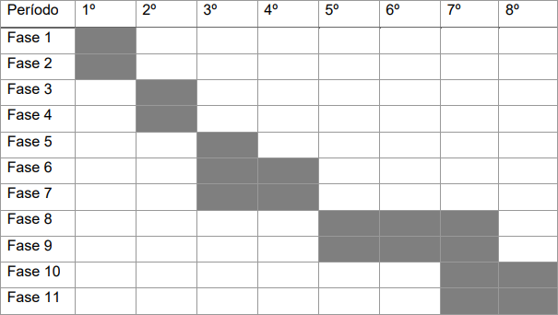
Cronograma
Elaboração do anteprojeto
Apresentação do anteprojeto
Elaboração da revisão bibliográfica e sua entrega
Apresentação da Revisão bibliográfica
Iniciar o estudo do conteúdo de L.G.P.D e ISOs
Iniciar produção e pesquisa da dashboard
Desenvolver uma API para ajuda na alimentação de dados e criar o modelo no TensorFlow.
Buscar um projeto para ser utilizado no estudo de caso
Realizar a coleta de resultados
Escrita do artigo
Apresentação do artigo

Slide 9
Bibliografia
Carvalho, Atur Potiguara e Canedo, Edna Dias Proposta de um framework de compliance à Lei Geral de Proteção de Dados (LGPD): Um estudo de caso para prevenção de fraude no context de Big Data, p.1-88 páginas, 2021, Disponível em: https://repositorio.unb.br/handle/10482/42510
Otávia, Luciana Silva Privacidade, algoritmos inteligentes e future, 2020, Disponível em: https://www.serpro.gov.br/lgpd/noticias/2020/privacidade-algoritmos-inteligentes-futuro-lgpd
Silva, Rogério Hermínio da, Framework para identificar o nível de conformidade das empresas brasileiras do setor químico no processo de adequação à lei geral de proteção de dados pessoais, p. 23-79, 2021, Disponível em: https://repositorio.ufsc.br/handle/123456789/222071
Buchain, Luiz Carlos, A Lei Geral de Proteção de Dados: Noções Gerais, p. 51-65, 2018, Disponível em: https://juslaboris-hml.tst.jus.br/bitstream/handle/20.500.12178/186013/2021_buchain_luiz_lgpd_nocoes.pdf?sequence=1&isAllowed=y
Soares, Edvan; Delgado Jorge, Antonio; Burégio, Vanilson; Brito, Kellyton; França César, Sistema Web para mapeamento de dados de crimes letais no estado de Pernambuco, p. 288–294, 2016, Disponível em: https://dialnet.unirioja.es/servlet/articulo?codigo=7353517
Celidonio, Tiago; Sergio Neves, Paulo; Melim Doná, Claudio, Metodologia para mapeamento dos requisitos listados na LGPD (Lei Geral de Proteção de Dados do Brasil número 13.709/18) e sua adequação perante a lei em uma instituição financeira - Um estudo de caso, p. 25-31, 2020, Disponível em: https://www.brazilianjournals.com/index.php/BJB/article/view/18382
Spadaccini deTeffé, Chiara; Viola, Mario, Tratamento de dados pessoais na LGPD: estudo sobre as bases legais, p. 1-38, 2020, Disponível em: https://civilistica.emnuvens.com.br/redc/article/view/510
de Oliveira, Nairobi; Gomes, Moises; Lopes, Ronaldo; Nobre Unisino, Jeferson; LGPD - LEI GERAL DE PROTEÇÃO DE DADOS PESSOAIS EM TECNOLOGIA DA INFORMAÇÃO: Revisão Sistemática, p.1-14, 2019, Disponível em: https://sol.sbc.org.br/journals/index.php/reic/article/view/1704
Goldsteen, Abigail; Ezov Gilad; Shmelkin, Ron; Moffie, Micha; Farkash, Ariel; Data minimization for GDPR compliance in machine learning models, p. 1-15, 2021, Disponível em: https://link.springer.com/article/10.1007/s43681-021-00095-8

